Slide 1



Slide 2


重症肺炎

Slide 3

● 病例简介
摘要
1.独特性：患者混合感染
2.背景：

Slide 4
● 患者基础信息
1.人口学信息：55岁女性患者
2.主诉：昏迷3月伴发热，2025-5-24转来我院急诊，来院神志昏迷，呼吸衰竭，痒饱和度下降，转至我科
3.既往史：高血压史15年，2020年患者左侧页脑出血

Slide 5
● 入院后检查
1.体格检查：
体温39.5度，血氧饱和度83.36%，
2.辅助检查：
胸部CT

Slide 6
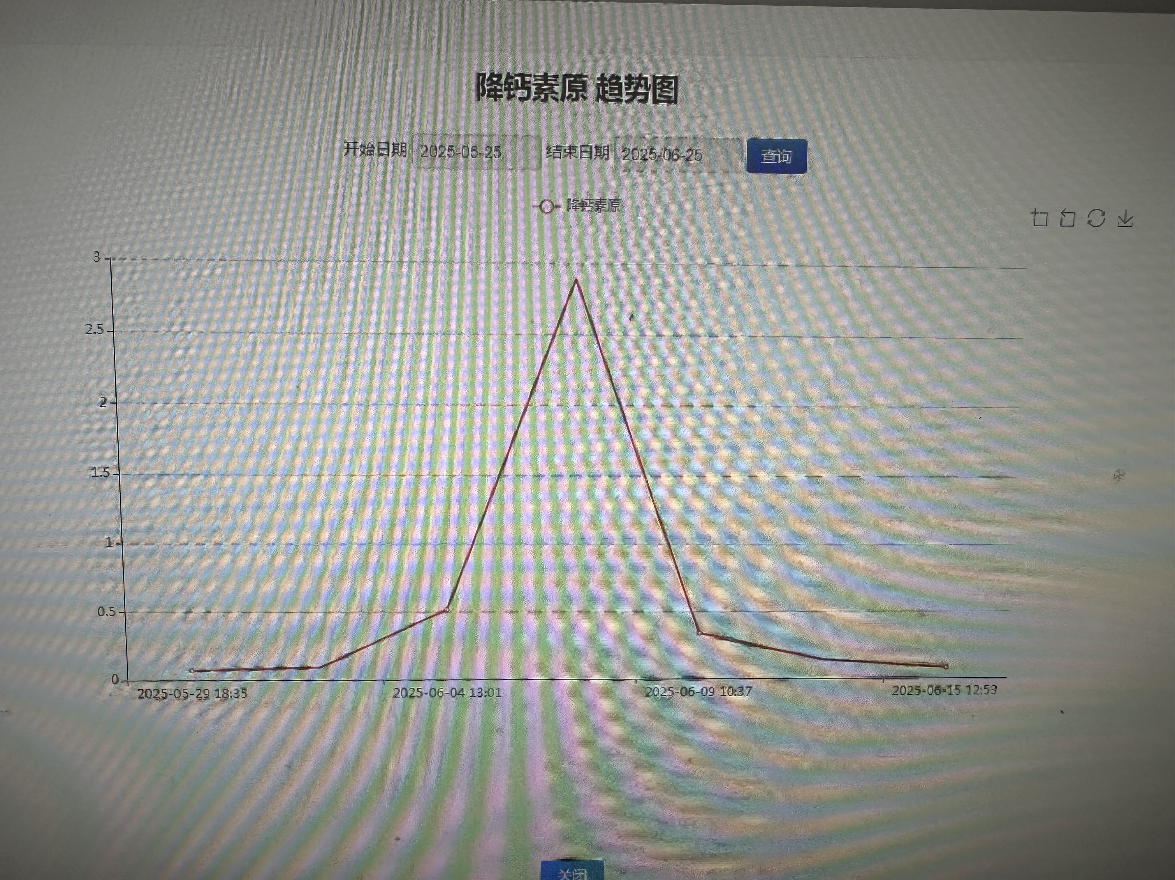
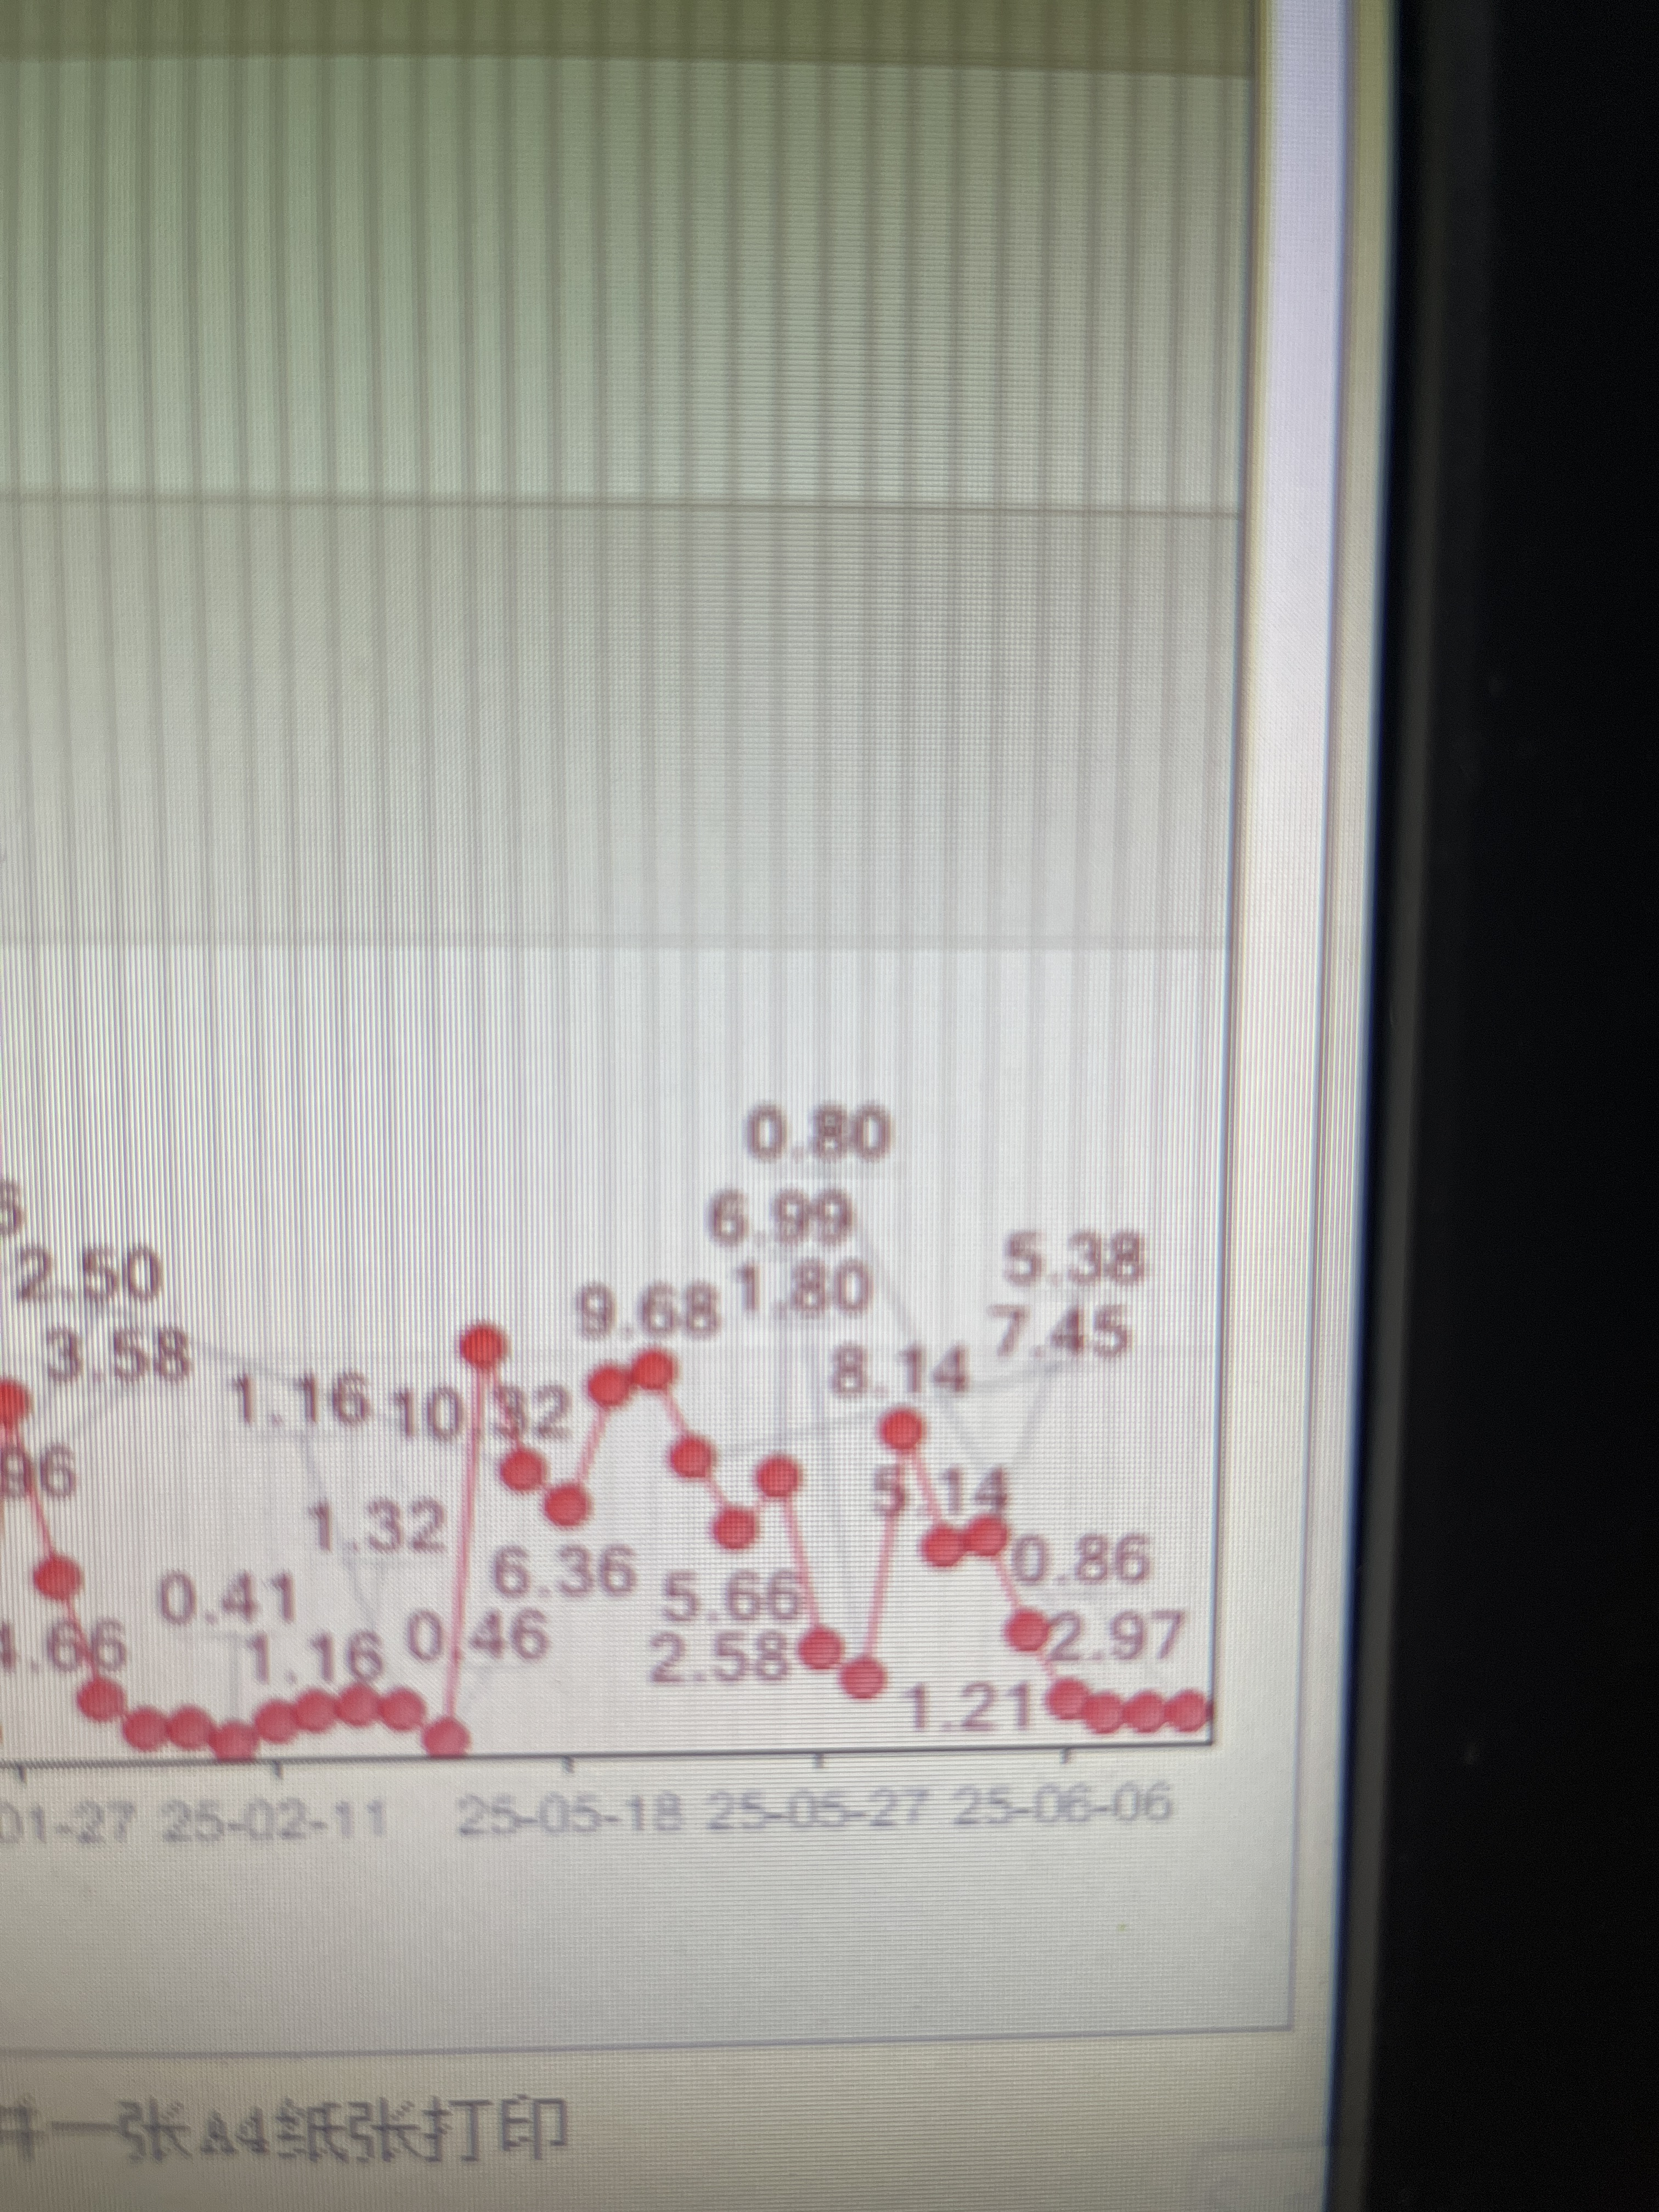
● 入院后检查
3.影像学检查：
胸部CT
CRP

Slide 7
● 诊断评估
诊断评估
1.初步诊断：I型呼吸衰竭，高血压2级，血小板减少，轻度贫血
2.诊断依据：结合病史
3.鉴别诊断：肺泡NGS提示大量耐药鲍曼不动杆菌，嗜麦芽窄食单胞菌、屎肠球菌

Slide 8
● 治疗过程
1.药物：依拉环素50mg q12h联合多黏菌素B➕万古霉素
2.手术：气管插管

Slide 9
● 治疗过程
3.微生物/病理结果：痰培养 金黄色葡萄球菌 鲍曼不动杆菌
4.方案调整：持续前方案
5.指标追踪：

Slide 10
● 治疗过程
3.时间轴记录:(折线图)
PCT

Slide 11

● 诊疗体会
1.疗效评价：三天后体温恢复正常。感染较前控制。复查胸部CT 提示肺不张及胸腔积液较前好转。复查肝肾功能，未见异常。
2.局限性：
3.结论：

Slide 12
感谢观看
敬请指导

